Slide 1

Bastionado de redes y sistemaS
BLOQUE 3. Tema 4: Diseño de redes de computadores seguras

Slide 2
Introducción al tema
❶
❷
❸
En este tema vamos a ver la segmentación de redes a distintos niveles según el modelo OSI. Repasamos VLSM (Variable Length Subnet Mask) y CIDR (Classless Inter-Domain routing).
Limitaremos los dominios de difusión (broadcasting) utilizando tecnologías de VLAN y repasaremos el enrutamiento inter-VLAN.
También elaboraremos medidas de seguridad utilizando Listas de Control de Acceso (ACLs).

Slide 3
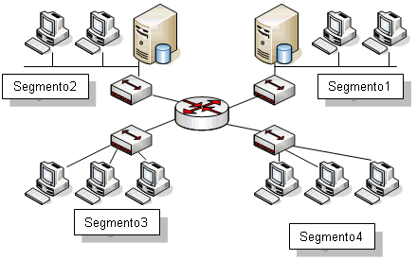
Segmentación de redes
Segmentar una red consiste en dividirla en subredes para poder aumentar el número de PCs conectados, disminuir los dominios de difusión y así mejorar el rendimiento.
Para interconectar los segmentos se usan switches y routers, y éstos simulan una red de área local, incluso cuando los equipos están en distintas ubicaciones geográficas.
Cada subred se gestiona a sí misma, y solo hay comunicación entre ellas cuando es necesario.

Slide 4
Beneficios de la segmentación de redes
La administración se delega a cada una de las subredes, simplificándolas.
Optimización del ancho de banda.
Facilidad de análisis e intervención a la hora de solucionar problemas.
Aislamiento entre las distintas subredes, mejorando la seguridad.


Slide 5
SUBNETTING
El subnetting es el proceso más básico de segmentación de redes, donde la división se realiza únicamente a través de:
Direccion MAC de cada equipo (capa 2 del modelo OSI).
Dirección IP y máscara de red (capa 3 del modelo OSI).
Esta solución no impide que cualquier intruso que se haya conectado a nuestra red pueda llegar a acceder a alguna subred creada, ya que el subnetting no tiene un filtrado de tráfico.

Slide 6

 Pausa 
Recordatorio: Direcciones IP y máscaras de red
Dada la dirección IP 192.168.0.32/24
Indica a qué clase pertenece.
Indica la máscara de subred en binario.
Indica el nombre de la red.
Indica la dirección de difusión.
Indica cuántos hosts pueden conectarse a esa red.

Slide 7
Posibles ataques: MAC Spoofing
Aunque la dirección MAC es algo que está “grabado a fuego” en las tarjetas de red, es relativamente sencillo modificarla justo antes de enviar cualquier paquete por la red.
A esto se le conoce como MAC spoofing, y permitiría a cualquier atacante espiar al redirigirse tráfico de otros clientes.

Slide 8
POSIBLES Ataques: Cam table overflow
Los switches tienen una tabla interna, llamada CAM, que sirve para relacionar direcciones MAC con puertos.
Cada vez que un switch recibe una nueva conexión (MAC nueva), debe registrar esa entrada en su CAM.
Si esa tabla se termina llenando, el switch no puede saber el puerto de destino, por lo que envía el paquete por todos los puertos.
Si el atacante llena la tabla, puede saturar la red de paquetes, o incluso espiar los paquetes de clientes legítimos que no pueden registrarse en la CAM llena.

Slide 9
Redes Virtuales (VLAN)
Es una red que simula una red física y es una combinación de recursos de red de hardware y software.
Tipos de VLANs:
VLAN de nivel 1 (por puerto). Se especifica qué puertos del switch pertenecen a la VLAN, los miembros de dicha VLAN son los que se conecten a esos puertos.
VLAN de nivel 2 (por direcciones MAC). Se asignan hosts a una VLAN en función de su dirección MAC.
VLAN de nivel 3 (por tipo de protocolo). La VLAN queda determinada por el contenido del campo tipo de protocolo detectado en el paquete (IPv4, AppleTalk, IPX…).
VLAN de nivel 4 (por direcciones de subred). La cabecera de nivel 3 OSI se utiliza para mapear la VLAN a la que pertenece.

Slide 10
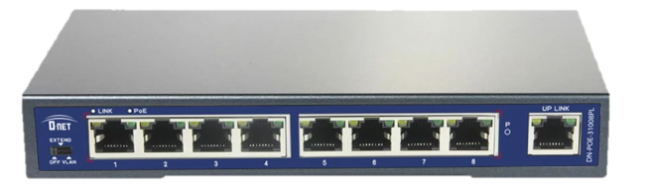

Ejemplo vlan de nivel 1

Slide 11
Ejemplo vlan de nivel 2
Tabla direcciones MAC
11:22:33:44:55:66 vía F0/1
AA:BB:CC:DD:EE:FF vía F0/9
Tabla direcciones MAC
AA:BB:CC:DD:EE:FF vía F0/1
11:22:33:44:55:66 vía F0/9
Equipo 1
MAC: 11:22:33:44:55:66
Equipo 2
MAC: AA:BB:CC:DD:EE:FF

Slide 12
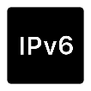
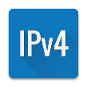

Ejemplo vlan de nivel 3

Slide 13
Ejemplo vlan de nivel 4
192.168.1.30
255.255.255.0
192.168.1.31
255.255.255.0
192.168.2.30
255.255.255.0
192.168.2.31
255.255.255.0
192.168.2.32
255.255.255.0
192.168.2.33
255.255.255.0
192.168.3.30
255.255.255.0
192.168.3.31
255.255.255.0

Slide 14
ACL (ACCESS CONTROL LIST)
Una ACL es una lista secuencial de sentencias de permiso o denegación que se aplican a las direcciones o a los protocolos de la capa superior.
Ofrecen una forma poderosa de controlar el tráfico que entra o sale de la red.
Se pueden configurar ACLs para todos los protocolos de red enrutados.
Por defecto, un router no tiene ninguna ACL configurada. Se suelen utilizar en los routers fronterizos, firewall, etc.

Slide 15
ACL (ACCESS CONTROL LIST)
Se puede configurar una ACL por protocolo, por dirección (entrada o salida) y por interfaz.
Las ACLs no actúan sobre los paquetes que se originan en el propio router.
Hay ACLs entrantes y salientes. Se procesan secuencialmente de la primera a la última.
Es posible aplicar una ACL a varias interfaces. Sin embargo, sólo puede haber una ACL por protocolo, por dirección y por interfaz.

Slide 16
Zona desmilitarizada (DMZ)
Es una red local que se ubica entre la red interna de una organización y una red externa (Internet).
Las conexiones hacia la DMZ (de entrada) se permiten tanto desde la red interna, como desde la externa.
Las conexiones desde la DMZ (de salida) solo se permiten hacia la red externa.

Slide 17
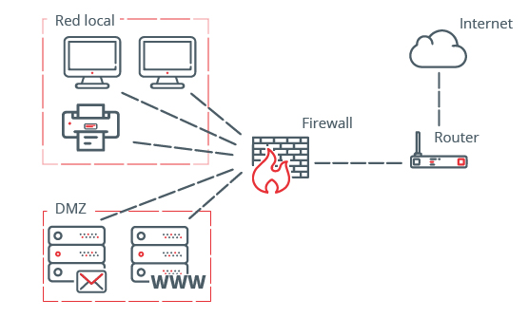
Zona desmilitarizada (DMZ)
Zona desmilitarizada (DMZ)

Slide 18
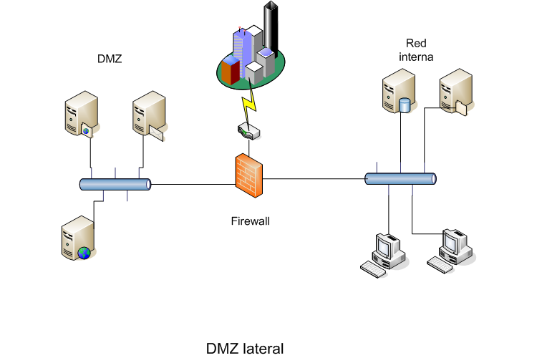

Slide 19
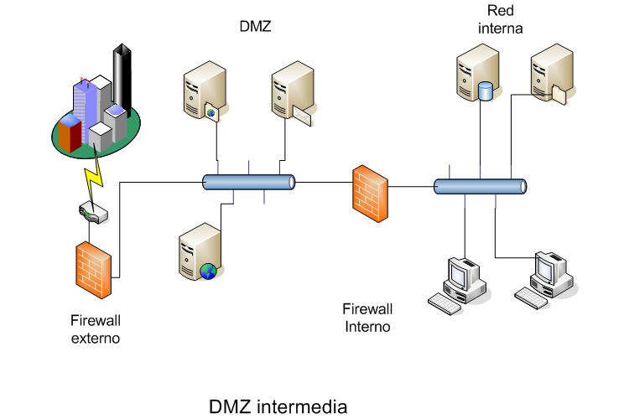

Slide 20



Zona desmilitarizada (DMZ)
Hoy en día, el que una empresa disponga de su propia DMZ, es algo que está cayendo en desuso.
Esto ocurre porque ya existen empresas que ofrecen todo un paquete de servicios útiles para las redes de empresa con los que crear la DMZ.
Por ejemplo:

